Slide 1
React JS
Вградени компоненти

Slide 2
Какво е React JS >?

Slide 3
import React from 'react';
class HelloWorld extends React.Component {
render() {
return (
<div>
<h1>Hello, World!</h1>
</div>
);
}
}
export default HelloWorld;
import React from 'react';
function HelloWorld() {
return (
<div>
<h1>Hello, World!</h1>
</div>
);
}
export default HelloWorld;

Slide 4
<Fragment>

Slide 5
<> </>
<Fragment key=”?”> </Fragment>
key : Подобрява производителността на рендериране при списъци.

Slide 6
За какво се използва ?
Връщане на множество елементи от даден компонент.
Извеждане на списък от фрагменти
Присвояване на множество елементи на променлива
Групиране на елементи с текст

Slide 7
function CloseDialog() {
const buttons = (
<>
<OKButton />
<CancelButton />
</>
);
return (
<AlertDialog buttons={buttons}>
Are you sure you want to leave this page?
</AlertDialog>
);
}
function DateRangePicker({ start, end }) {
return (
<>
From
<DatePicker date={start} />
to
<DatePicker date={end} />
</>
);
}

Slide 8
<Suspense>

Slide 9
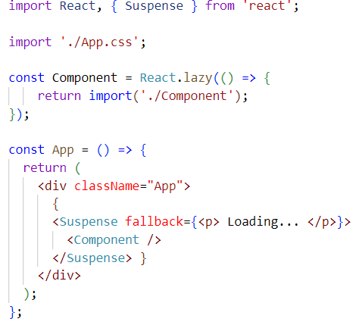
Suspense ни позволява да разделим приложението ни на “парчета” и да ги заредим, когато са ни необходими (Lazy loading)

Slide 10
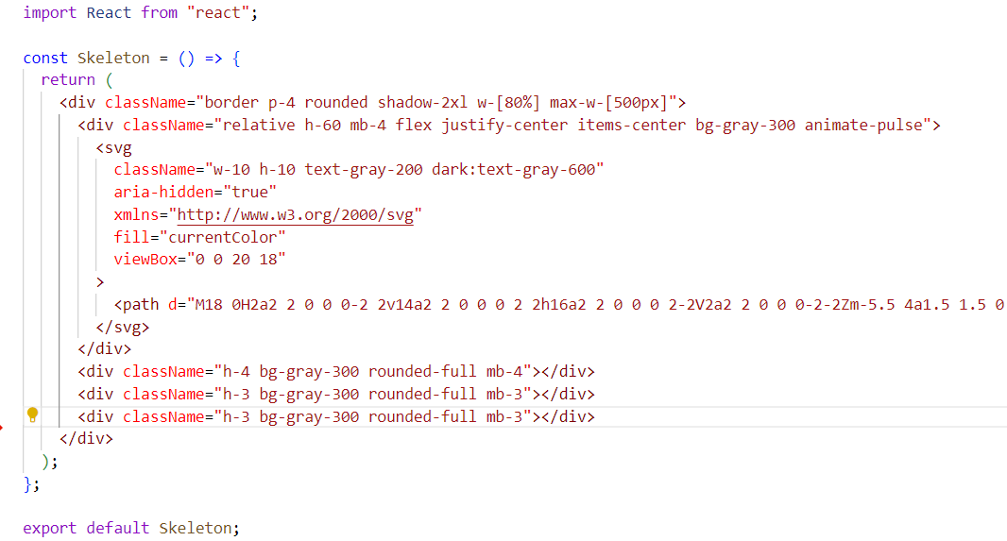

Slide 11
Защо да използваме Suspense:
По-бързо зареждане на важните елементи
По-добро потребителско изживяване
Опростен начин за справяне с грешки

Slide 12
<Profiler>

Slide 13
<Profiler id="App" onRender={onRender}>
<App />
</Profiler>
id : низ, каква част от UI се измерва.
onRender : callback, който се извиква всеки път, когато компонент се модифицира

Slide 14
Основни функционалности
Измерване на времето за рендериране на компоненти
Анализ на производителността на приложението
Откриване на неефективности и оптимизационни възможности

Slide 15
<StrictMode>

Slide 16
<React.StrictMode>
<App />
</React.StrictMode>
Какво е Strict Mode?
Инструмент, позволяващ допълнителни проверки и предупреждения
Подпомага ранното идентифициране на проблемни части в кода
Използва се единствено в режим ‘development’

Slide 17
На ниво приложение:
На ниво компонент:
ReactDOM.createRoot(
document.getElementById('root')!).render(
<React.StrictMode>
<App />
</React.StrictMode>
)
function App(){
return (
<>
<Header />
<React.StrictMode>
<main>
<Content />
</main>
</React.StrictMode>
<Footer />
</>
);}

Slide 18
Демострация
Strict Mode подпомага откриването на проблеми като:
‘Нечисти’ функции

Slide 19
Липсва ‘cleanup’ функция в useEffect()
useEffect(() => {
const connection = createConnection(serverUrl, roomId);
connection.connect();
return () => connection.disconnect();
}, [roomId]);
Strict Mode извиква един допълнителен setup+cleanup цикъл

Slide 20
Използването на ‘deprecated’ методи
class App extends React.Component {
componentWillMount() {
console.log('componentWillMount')
}
//…

Slide 21
<>
<Благодарим />
<За />
<Вниманието! />
</>

